Slide 1

9 网络流初步
——by 12mango
2019.8.9

Slide 2

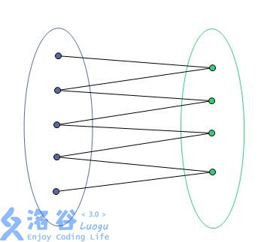
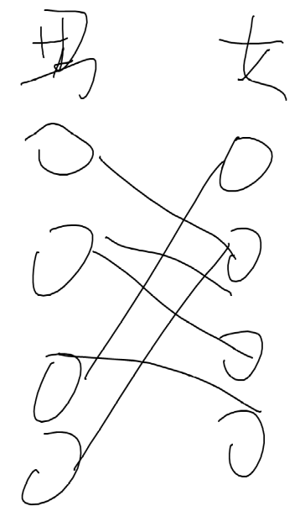
什么是二分图
不搞gaygay，也不搞百合，汉子和妹子互相喜欢然后连一条无向边的图就是二分图
不抽象的
抽象的
我自己画的

Slide 3

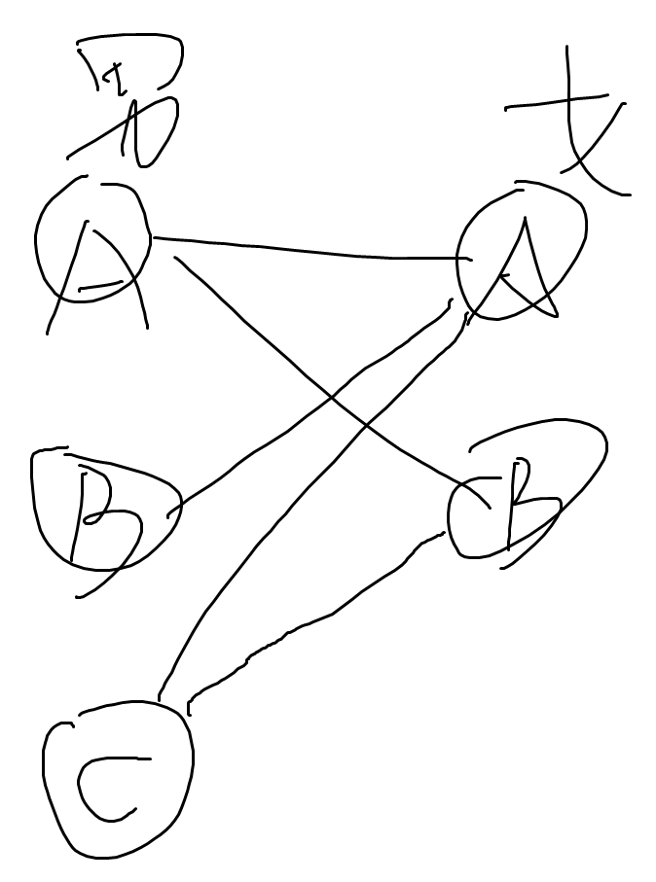
二分图匹配-匈牙利算法
就是给他们凑最多的CP（也可以理解为在一起）
年度家庭伦理大剧
汉子A选自己喜欢的妹子A。之前单身的妹子A，现在有男票了。
汉子B也选妹子A，结果发现自己喜欢的妹子被汉子A占了？？？
那他就让妹子A尝试换一个男票（这么随便吗），要换不成就单着
妹子A去找汉子A，汉子A还喜欢妹子B，为了大家的幸福（？？？我的三观），现在汉子A就改成选妹子B了，之后汉子B选妹子A
汉子C，去找妹子B，妹子B问他男票汉子A的意见，汉子A又问妹子A行不行，妹子A又问他的男票汉子B，可是汉子B不能换女票了，他没有别的选择，必须跟妹子A在一起，所以传话传回去给汉子C说你还是考虑别人吧，汉子C还认识妹子A，他去找她，结果妹子A说刚才里们已经烦过老子劳，莫挨老子！！！这也宣告着C只能单身了
最后的结果是汉子A和妹子B在一起，汉子B和妹子A在一起
答案是2
时间复杂度O（nm）

Slide 4
带权二分图匹配-KM算法
年度家庭伦理大剧2之懒得搬到PPT上
给大家指一条明路
https://www.cnblogs.com/wenruo/p/5264235.html

Slide 5
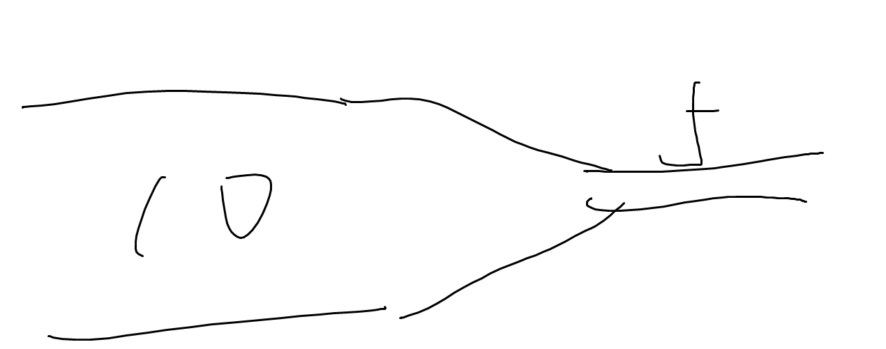
网络流-最大流 Dinic
网络流我们只学最基本的一点点（因为没时间了QAQ）
luogu 3376
水管，有的粗有的细
像这样 流的水只有5
然后从起点开始有无限量的水，有好多水管，一直流到终点，求单位时间最多可以流多少水，就是最大流

Slide 6
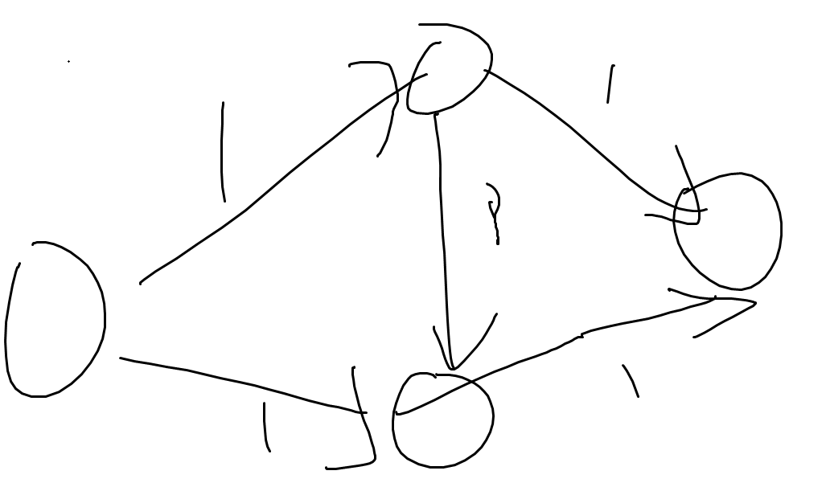
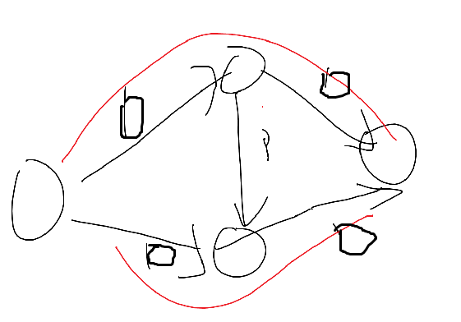
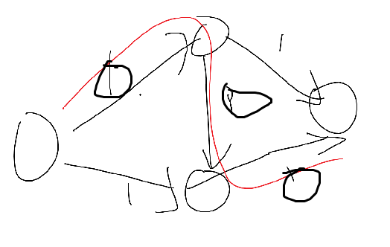
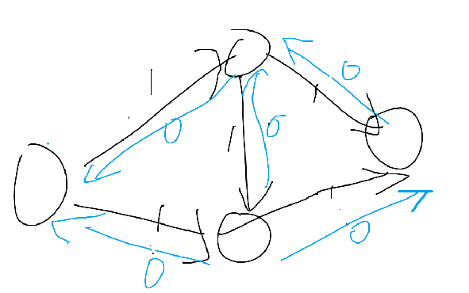
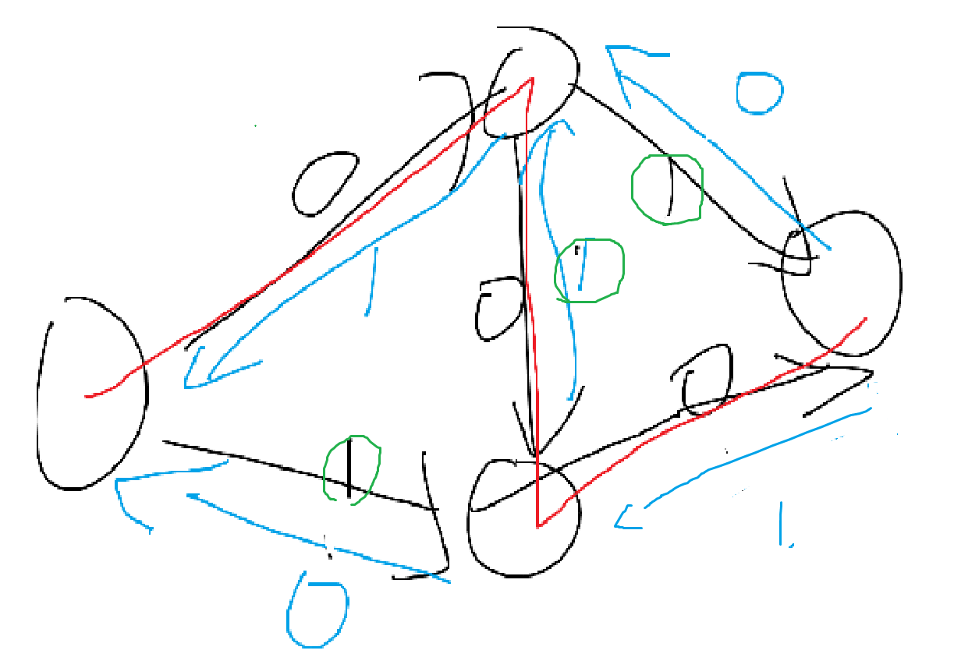
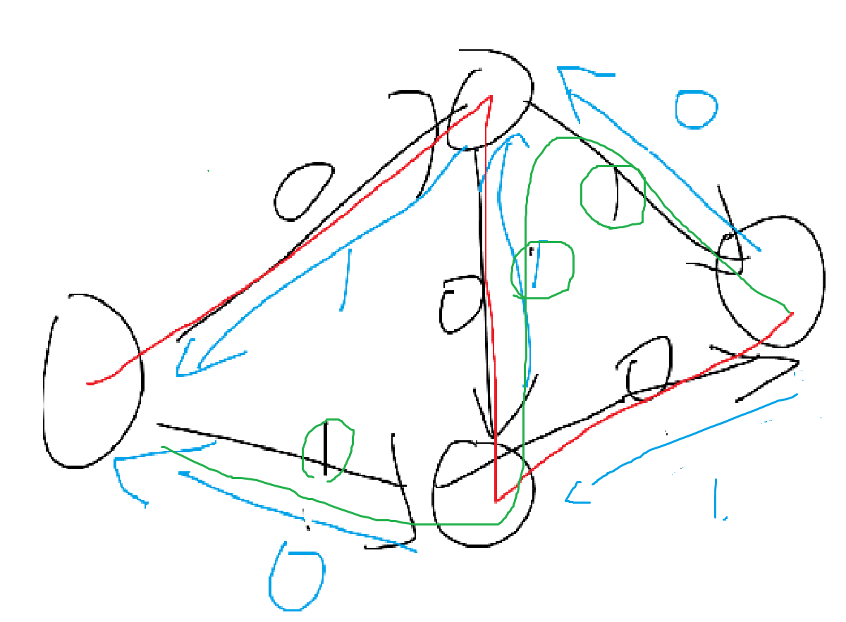
一个简单的图
开始dfs
实际上是这样
然后你就傻了
ans=1
你以为是这样
ans=2
诶！
“正边”减少的容量，就是反边增加的
然后你会惊奇的发现下面多了一条路！
然后我们的答案就+1
所以我们建反边
正边和反边都是可以随便走的

Slide 7
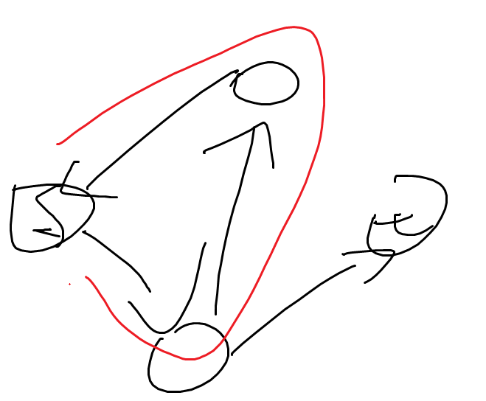
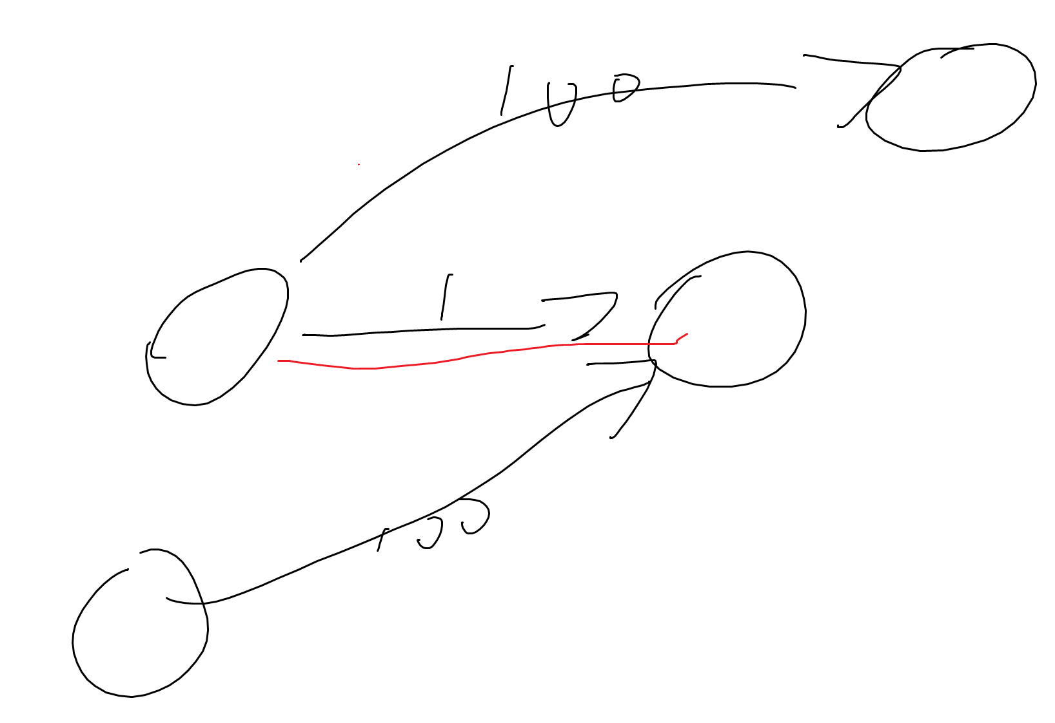
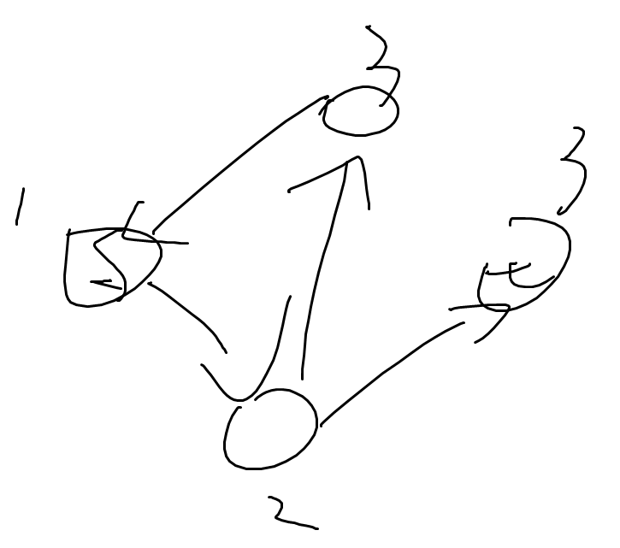
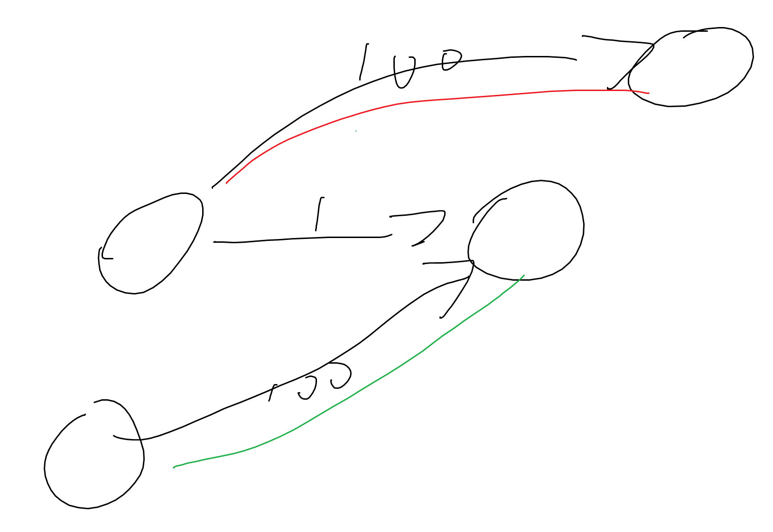
DFS有时会沙雕
外，你要去哪
还有这种堵路的沙雕
我们要多次DFS
找“增广路”
所以每次都需要BFS给他分个层，防止他往回跑

Slide 8
循环以下操作
BFS分层，看有没有新的路
DFS把水引过去，水的量由路上最细的管子决定
没有“真香”情况——一条边在整个算法中只经过一遍 可以优化

